Slide 1



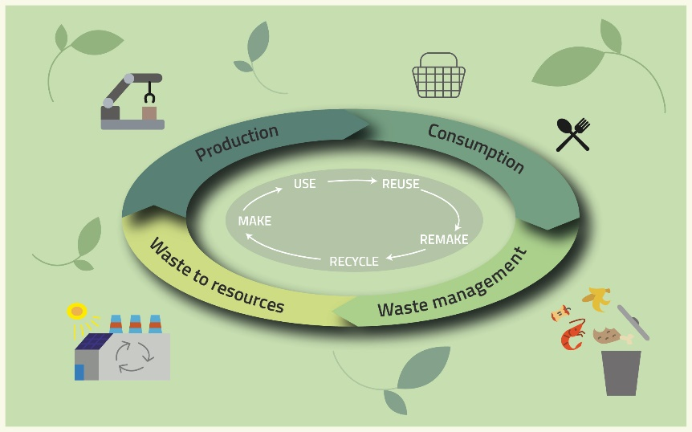
Optimiziranje nove ekološki prihvatljive metode za ekstrakciju bioaktivnih spojeva iz bio-otpada u skladu sa ciljevima održivog razvoja
Tuzla, 19.januar 2026. godina

Slide 2
Projektni tim:
Voditelj projekta:
Dr.sc. Mersiha Suljkanović, redovni profesor
Učesnici na projektu:
Dr.sc. Jasmin Suljagić, redovni profesor
Dr.sc. Edita Bjelić, viši asistent
MA Amela Kusur, viši asistent (student III ciklusa studija)
MA Sedina Hodžić, asistent
Dr.sc. Hana Alihodžić, asistent
Dženana Jugović, Bachelor Hemije (student II ciklusa studija)

Slide 3
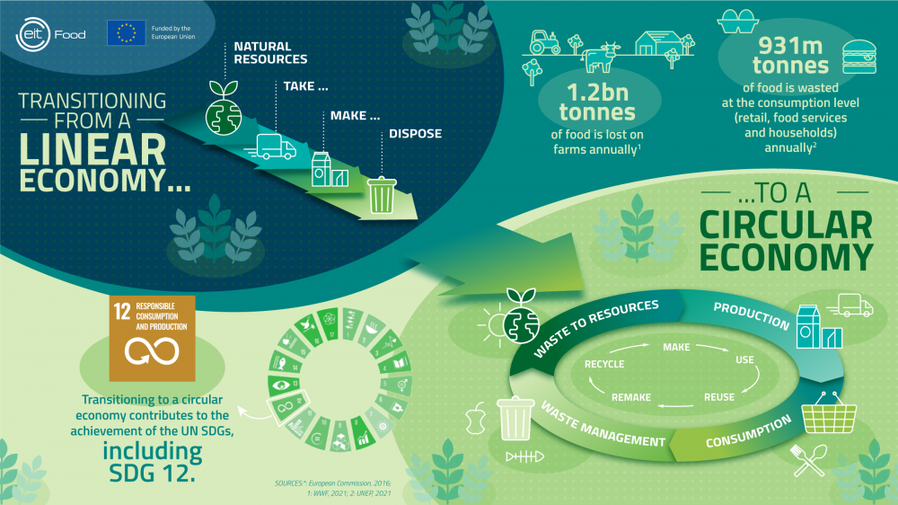
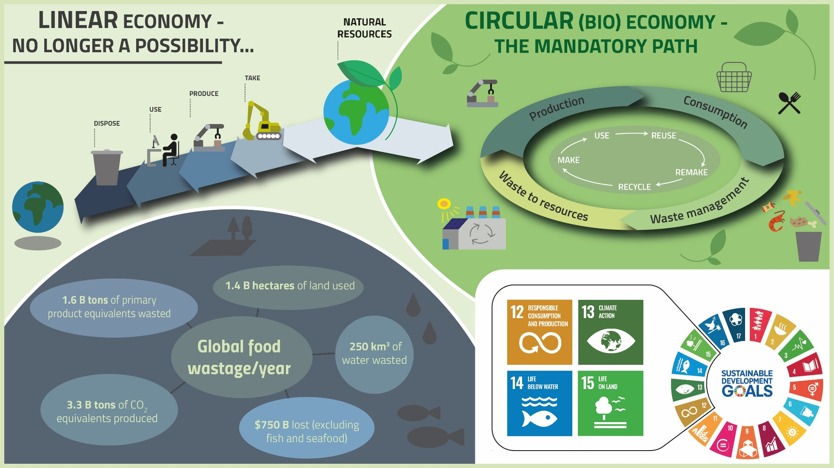
Predmet istraživanja
Direktan uticaj i povezanost sa svih 17. ciljeva održivog razvoja (SDGs)
Najveći uticaj:
SDG 9 Poticanje inovacija i razvoja održivih industrijskih tehnologija
SDG-12 Odgovorna potrošnja i proizvodnja
SDG-13 Klimatska akcija
SDG-14 Život pod vodom
SDG-15 Život na kopnu
značajan doprinos cirkularnoj bioekonomiji
¹

Slide 4
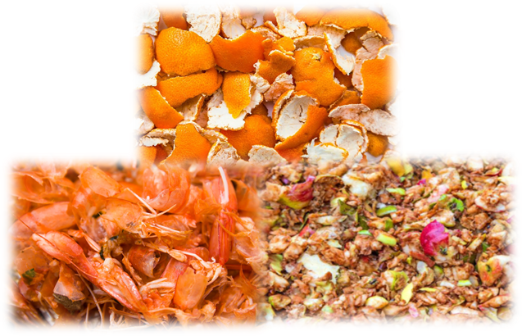

Predmet istraživanja
Ugljikohidrati
Bio-otpad je bogat drugom klasom spojeva koji se mogu i trebaju transformirati u vrijedne hemikalije/proizvode
Proteini
Pigmenti
Bio-otpad
Trenutni downstream processes (DSP) nisu u potpunosti ekonomični i ekološki održivi, predstavljajući oko 80% ukupnih troškova proizvodnje.
CILJEVI:
Optimizirati ekološki prihvatljivu metodu za ekstrakciju bioaktivnih spojeva iz biootpada u skladu s ciljevima održivog razvoja.
Odabrati prikladne vrste biootpada kao izvor bioaktivnih spojeva
Optimizirati ključne parametre ekstrakcije radi povećanja učinkovitosti procesa
Procijeniti kvalitetu i biološku aktivnost dobivenih ekstrakata
Usporediti razvijenu metodu s konvencionalnim postupcima s aspekta učinkovitosti i utjecaja na okoliš
Minerali
Lipidi
Flavonoidi

Slide 5
Hipoteze
1. Ekološki prihvatljiva metoda ekstrakcije omogućuje usporediv ili viši prinos bioaktivnih spojeva iz bio-otpada u odnosu na konvencionalne ekstrakcijske metode
3. Primjena zelenih rastvarača i alternativnih ekstrakcijskih tehnologija rezultira manjim negativnim uticajem na okoliš u poređenju sa tradicionalnim organskim rastvaračima
.4. Ekstrakti dobiveni iz bio-otpada ekološki prihvatljivom metodom pokazuju značajnu biološku aktivnost (npr. antioksidativnu), u poređenju s ekstraktima dobivenim konvencionalnim postupcima
2. Optimizacijom procesnih parametara moguće je značajno povećati učinkovitost ekstrakcije uz smanjenu potrošnju resursa

Slide 6
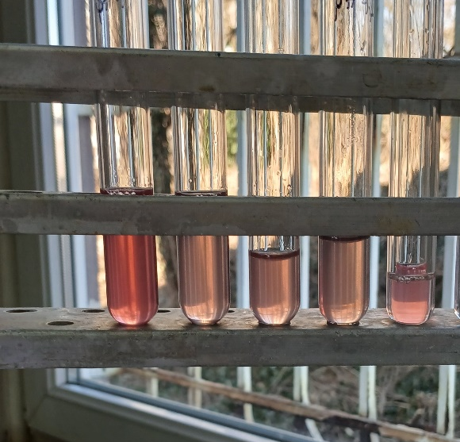
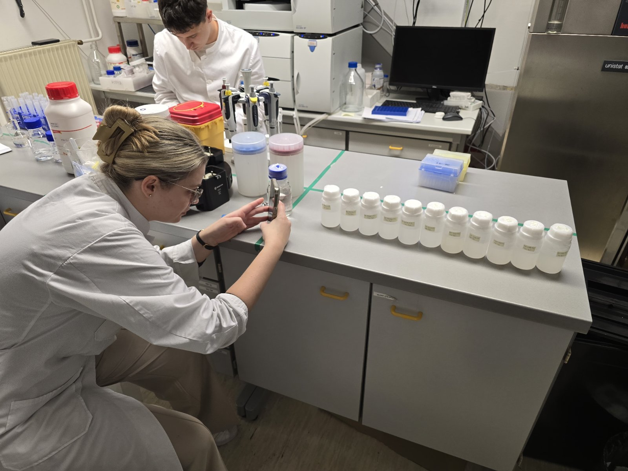
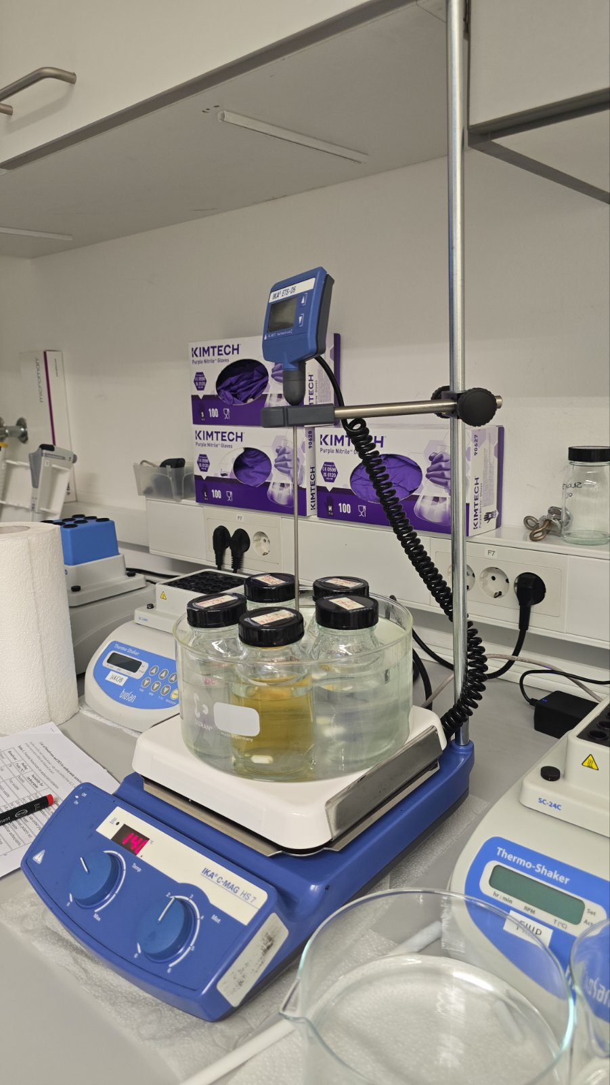
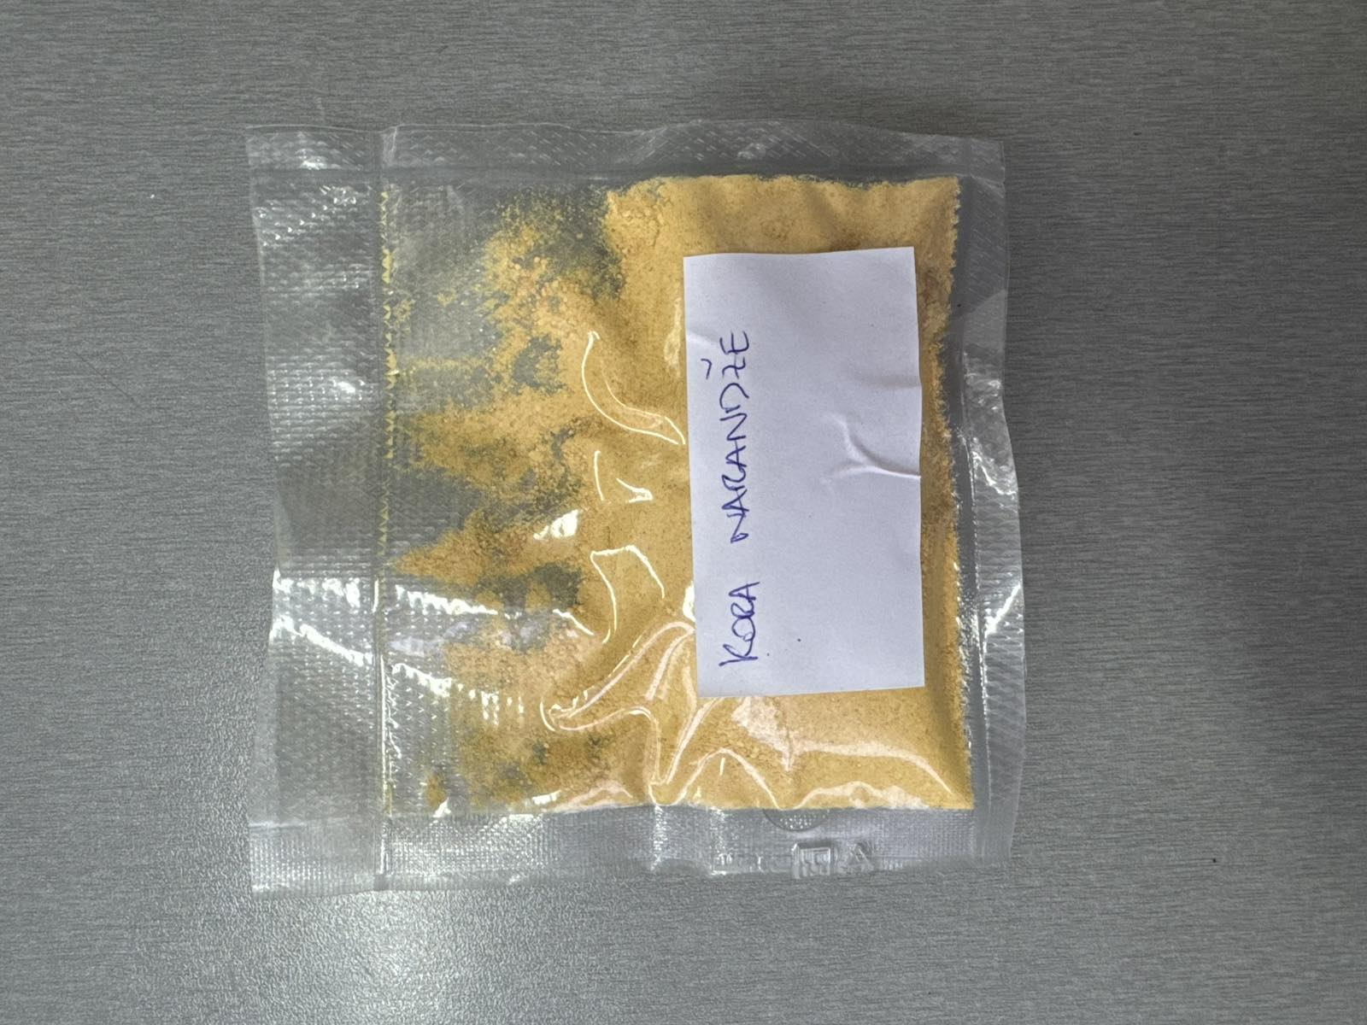
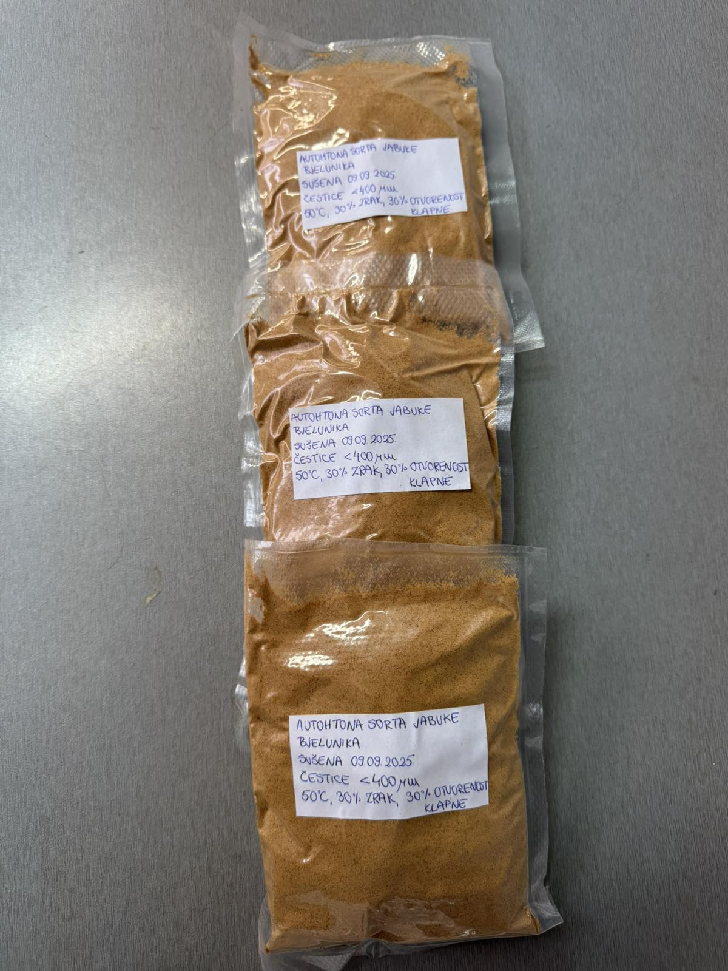
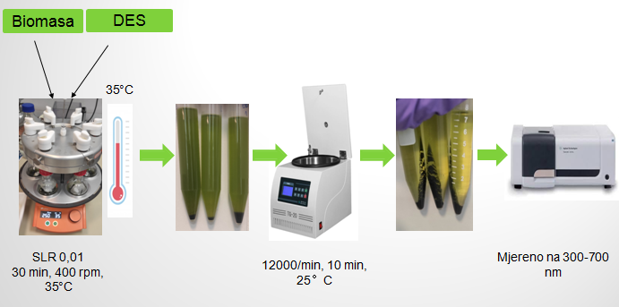
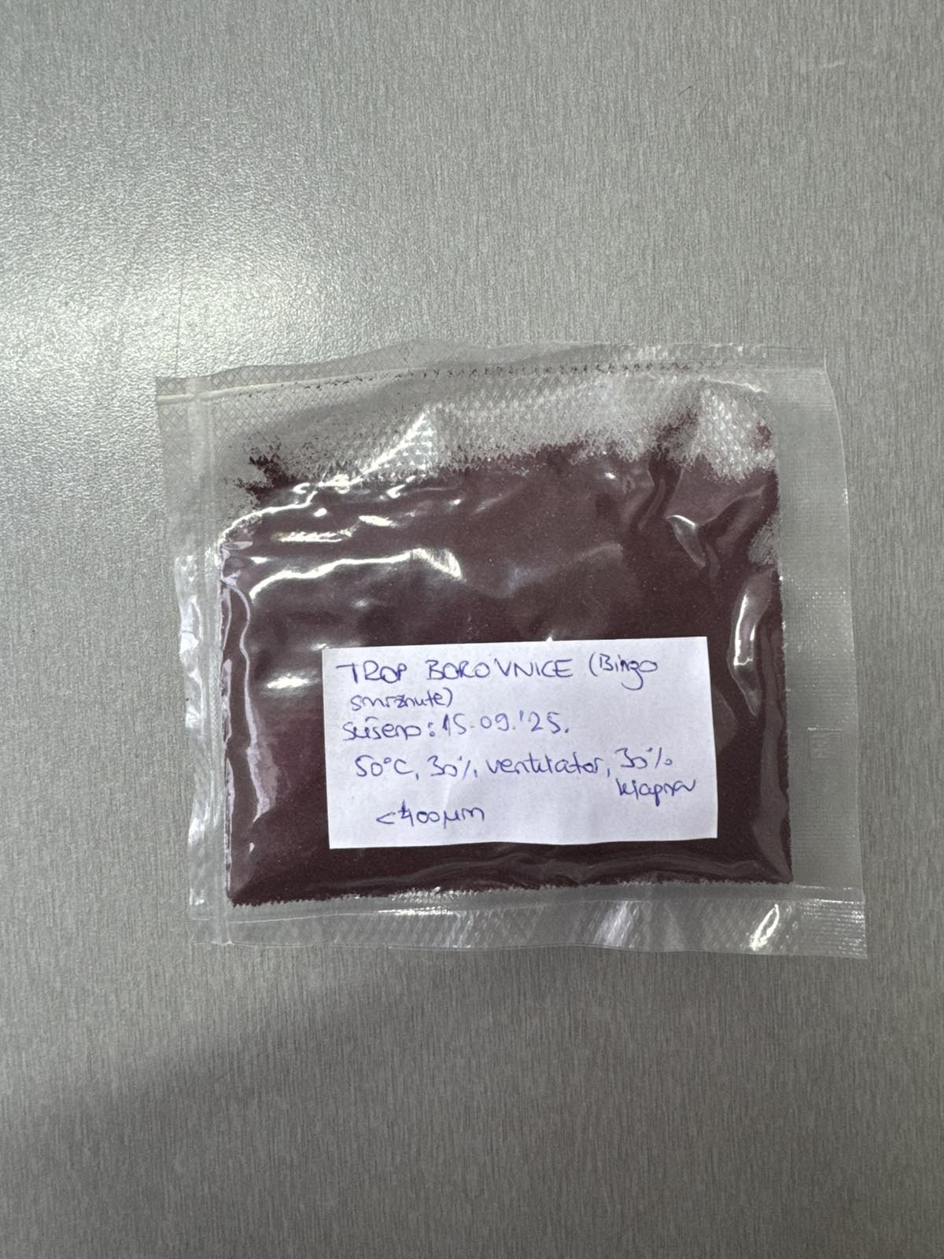
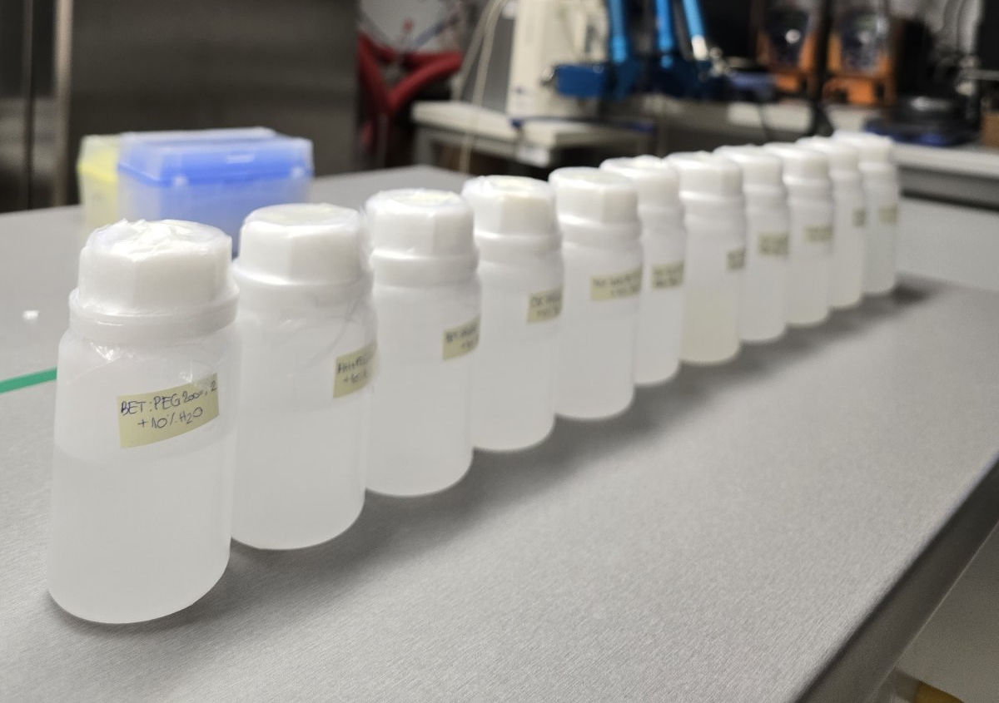
Eksperimentalni dio i dosadašnje aktivnosti
Eksperimentalni dio ovog rada će se obaviti u laboratorijama Univerziteta u Tuzli i Kemijskog Instituta u Ljubljani

Slide 7
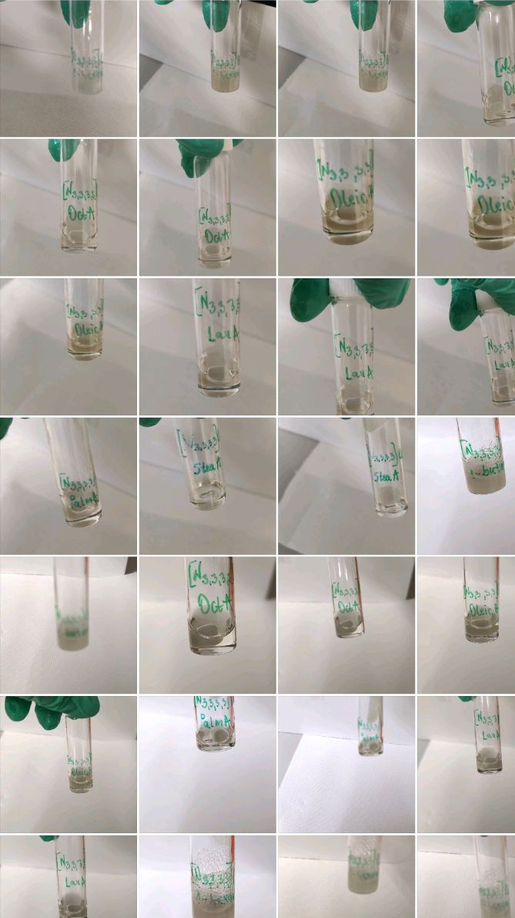
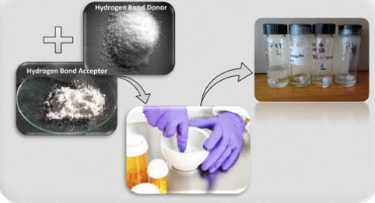
Eksperimentalni dio i dosadašnje aktivnosti
126 KOMBINACIJA
9 HBA i 7 HBD
98 FORMIRANIH RASTVARAČA

Slide 8
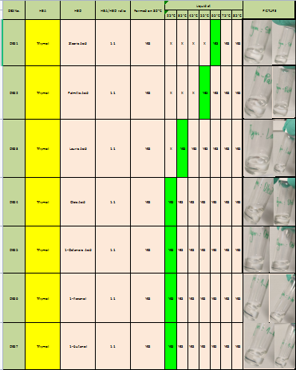
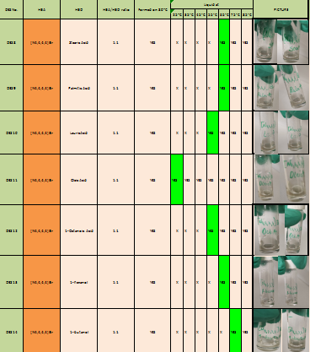
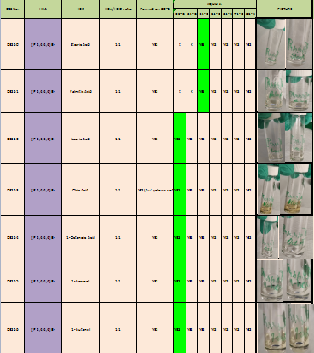
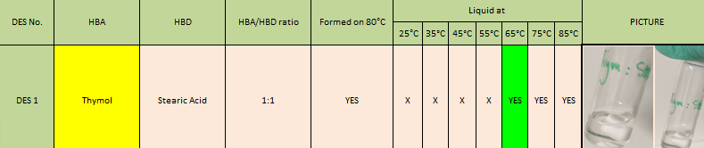
Eksperimentalni dio i dosadašnje aktivnosti

Slide 9
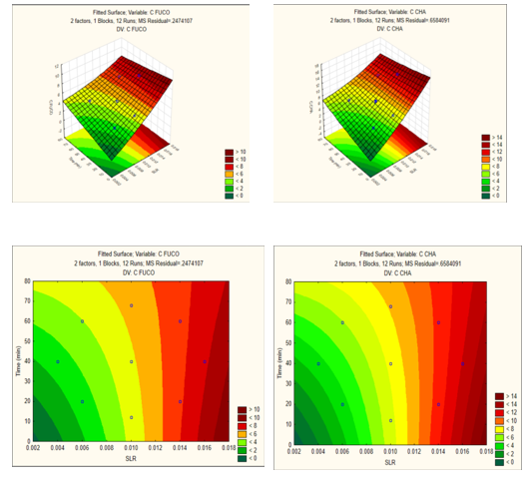
Eksperimentalni dio i dosadašnje aktivnosti
Procjena ispitivanih uslova, optimiziranje je provedeno primjenom softverskog paketa Statistica metodom odzivnih površina na osnovu eksperimentalnih podataka dobivenih prema Box-Behnkenovom planu eksperimenta
Rezultati pokazuju sličan profil za oba spoja
Povećanje SLR-a a poboljšava ekstrakciju oba spoja, dok vrijeme ekstrakcije ne igra važnu ulogu

Slide 10
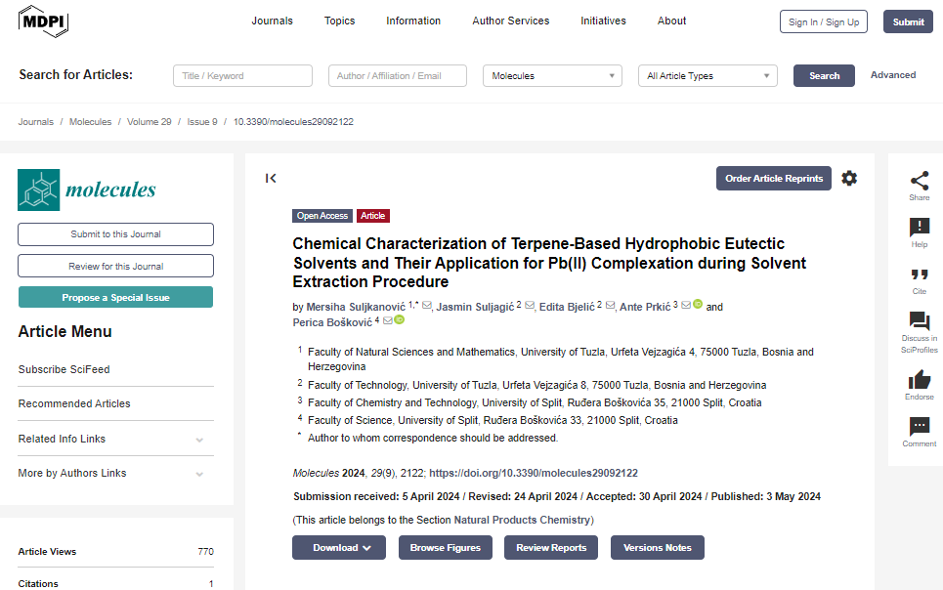
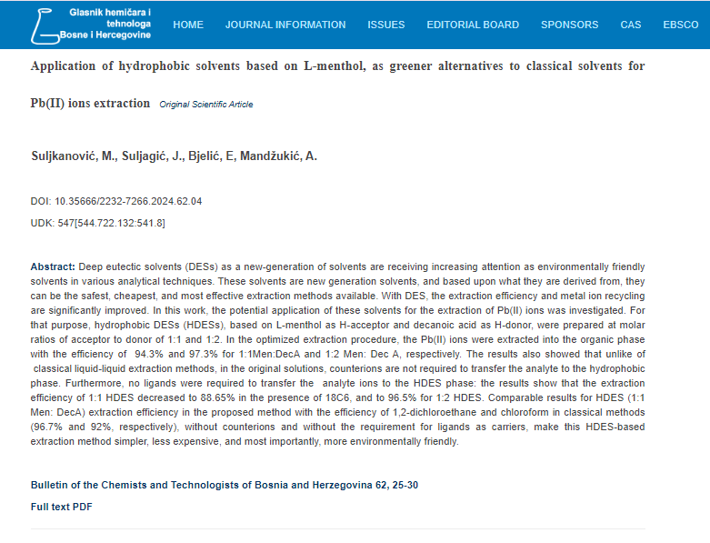
Dosadašnje aktivnosti

Slide 11
Očekivani rezultati istraživanja
Razvoj i optimiziranje ekološki prihvatljive metoda ekstrakcije bioaktivnih spojeva iz odabranih vrsta bio-otpada uz uspostavljanja optimalnih ekstrakcijskih parametara
Postizanja visoke efikasnosti ekstrakcije iz što većeg broja uzoraka bio-otpada
Potvrđivanje biološke aktivnosti dobivenih spojeva (npr. antioksidativna), pogodnih za daljnju primjenu
Doprinos valorizaciji bio-otpada, pozitivnom uticaju na okoliš, uz ostvarivanju ciljeva održivog razvoja (posebno SDG 9, 12 i 13).

Slide 12
Očekivani finalni rezultati realizacije projekta
Nabavka dodatne laboratorijske opreme (centrifuge, mješalice, vorteks )
Nabavka hemikalija i laboratorijskog pribora za potrebe izvođenja eksperimenta
Odbrana magistarskog rada (završnog rada na II ciklusu) Dženane Jugović (član projektnog tima)
Objavljivanje najmanje jednog naučnog rada u časopisu indeksiranom u relevantnoj naučnoj bazi

Slide 13
HVALA NA PAŽNJI

